Slide 1
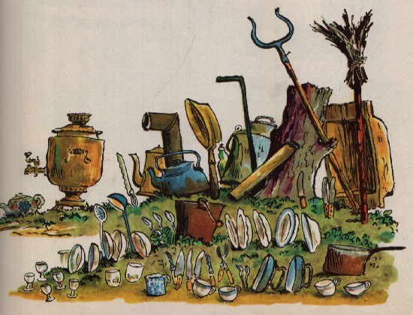
ДиДактическая игра-презентация по сказке К. И. ЧУковского «Федорино горе»
Подготовила учитель-дефектолог Савельева В.В.
МБДОУ «Детский сад №12
компенсирующего вида»
г. Гачтина

Slide 2
Скачет сито по полям, а корыто по лугам, за лопатою метла вдоль по улице пошла…..
А за нею вилки, рюмки да бутылки, чашки да ложки скачут по дорожке…
Из какой сказки эти стихи? Как звали бабушку? Что у нее случилось?

Slide 3
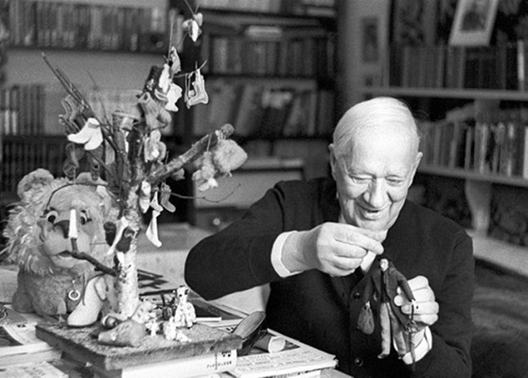
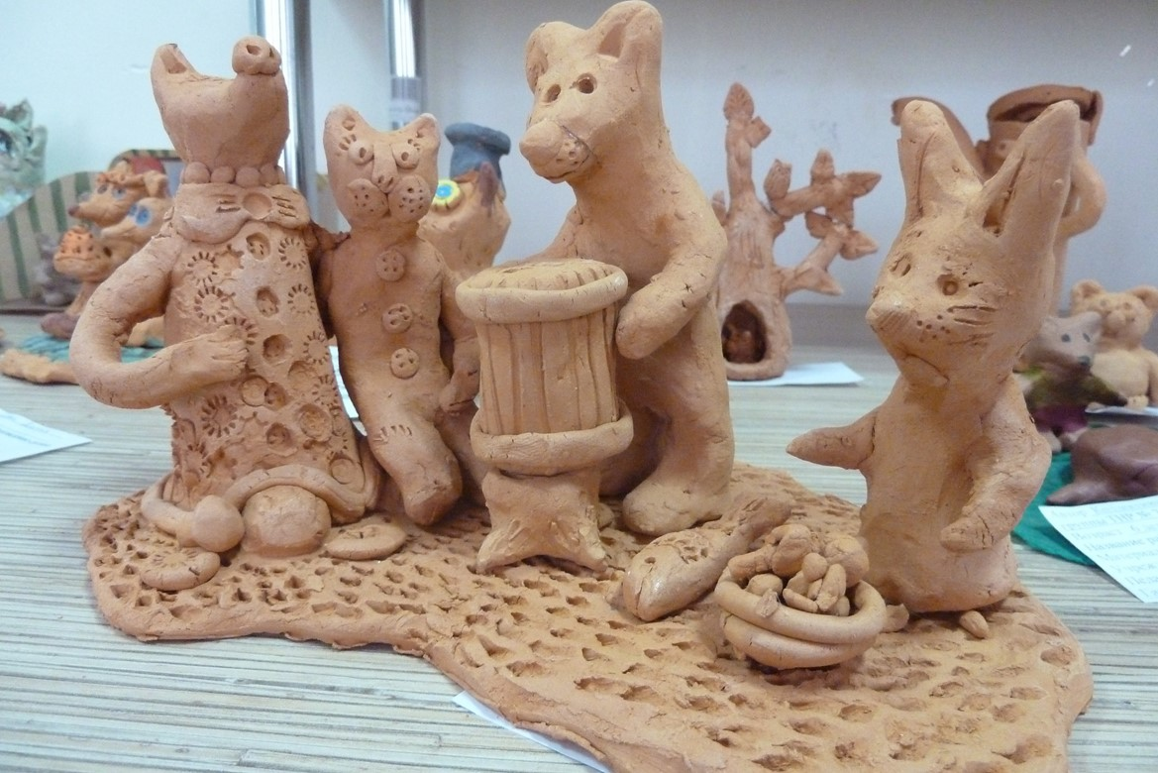
Как появилась сказка «Федорино горе?»
Корней Иванович, как мы знаем, очень любил детей. И вот однажды он долго лепил с детьми разные фигурки. Дети
вытирали руки об его брюки. Домой идти было далеко. Брюки из глины были тяжелые и их приходилось поддер-
живать. Прохожие с удивлением поглядывали на него. Но Корней Иванович был весел, у него было вдохновение.
Он шел по улице и сочинял стихи. Так и появилось на свет «Федорино горе».
Понравилась ли вам сказка? Жалко ли вам Федору? Почему?

Slide 4
Потом Федора перевоспиталась и занялась, наконец, уборкой и мытьем посуды. Посуда к ней вернулась
потому, что Федора пообещала всегда мыть посуду и никогда ее не обижать
Эта история учит ребят бережнее, аккуратнее относиться к вещам, показывает, к чему приводит лень и
нежелание содержать свой дом в чистоте. Ведь быть чистым и красивым хочет быть каждый, не только ребенок

Slide 5
Игры и задания от Федоры

Slide 6
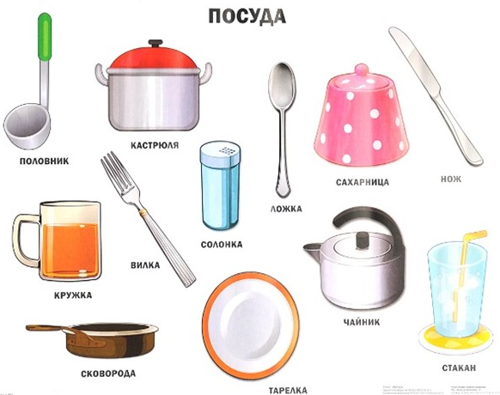
Назови посуду

Slide 7
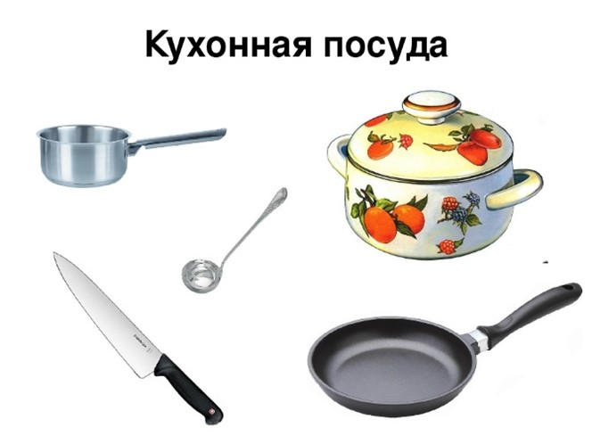
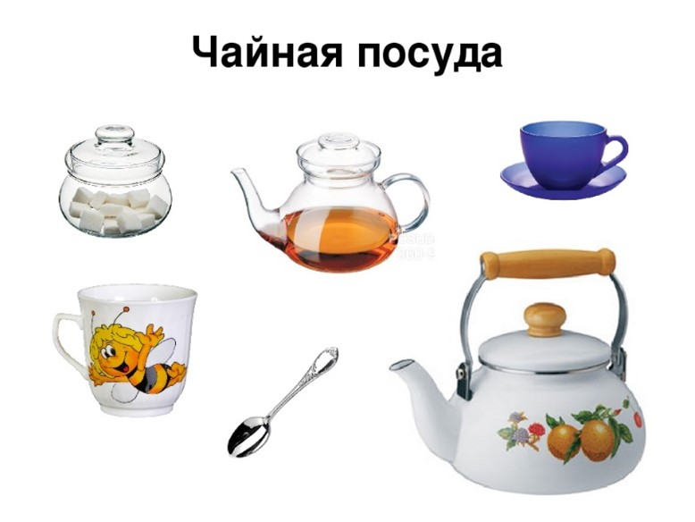
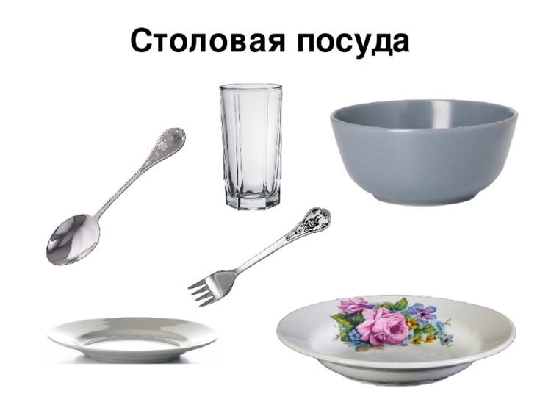
Посуда, которая
понадобится
для обеда, называется
СТОЛОВАЯ
Еду готовя на кухне, и
посуда, которая нужна
для приготовления
еды, называется
КУХОННАЯ
Посуда, которая нам
нужна, когда мы пьем
чай, называется
ЧАЙНАЯ

Slide 8
Из чего изготавливают посуду?

Slide 9
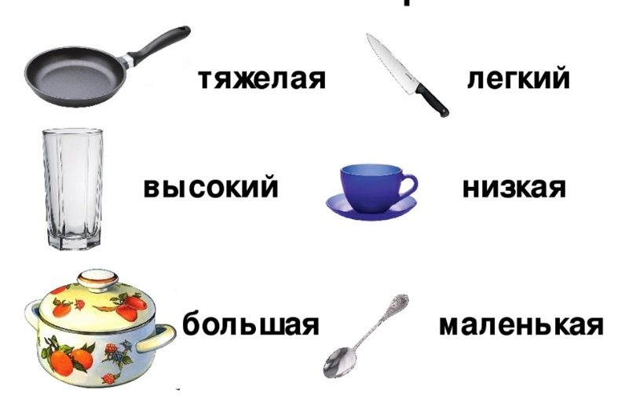
Скажи наоборот

Slide 10
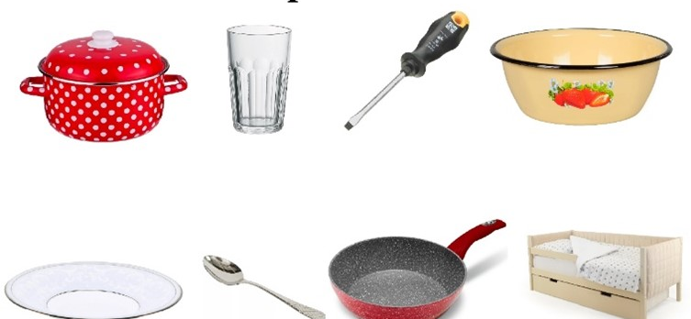
Четвертый лишний

Slide 11
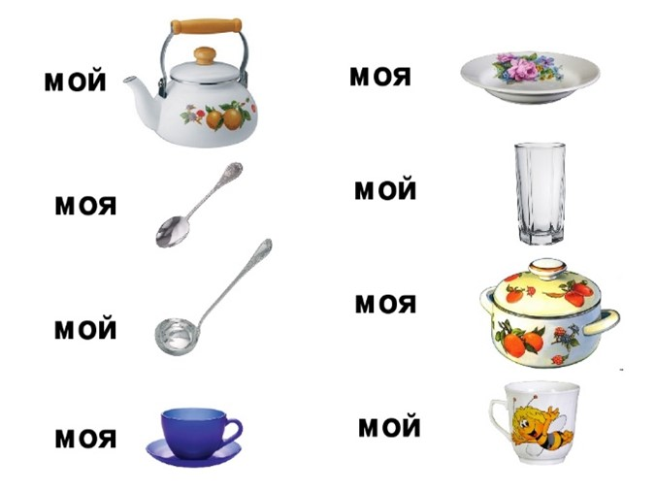
Игра «Жадина»

Slide 12
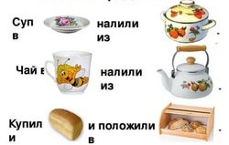
Составь предложение

Slide 13
Назови ласково

Slide 14
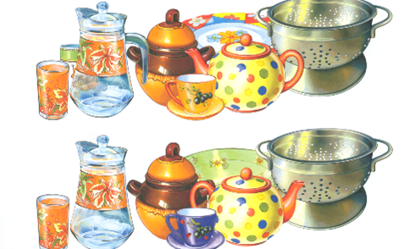
Найди пять отличий

Slide 15
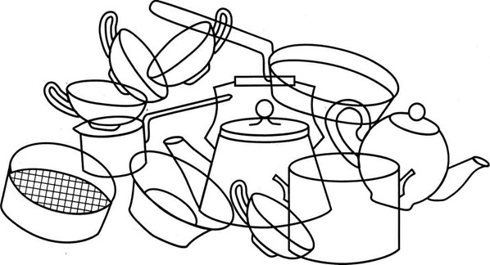
Какая посуда спряталась на картинке?

Slide 16
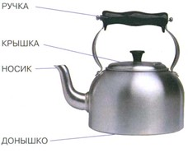
Из каких частей
состоит чайник?
Отгадай загадку:
Я пыхчу, пыхчу, пыхчу,
Больше греться не хочу.
Крышка громко зазвенела:
«Пейте чай, вода вскипела!»

Slide 17
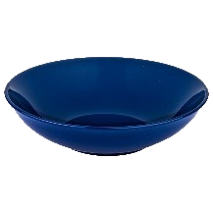
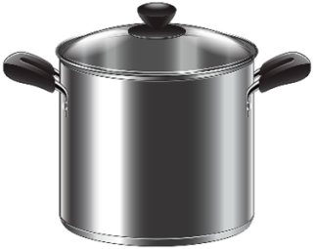
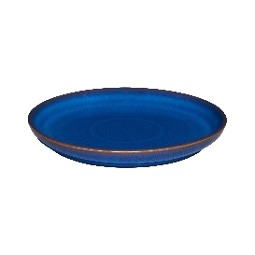
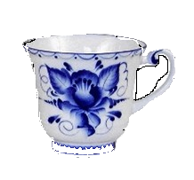
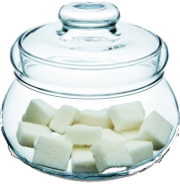
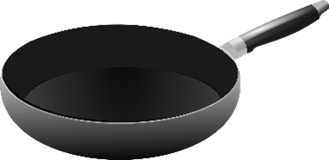
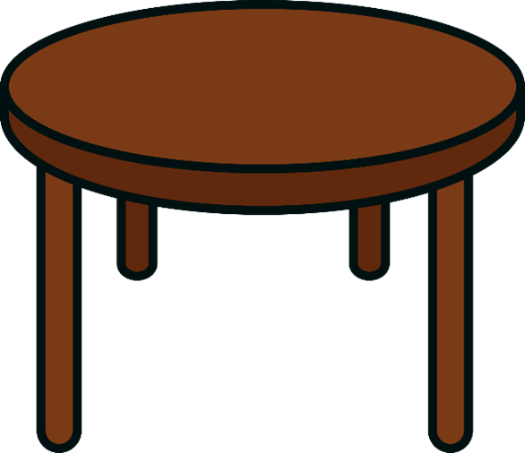
Помоги Федоре.
Расставь правильно посуду:
чайную посуду-на стол
столовую посуду-на полку
кухонную посуду-на плиту

Slide 18
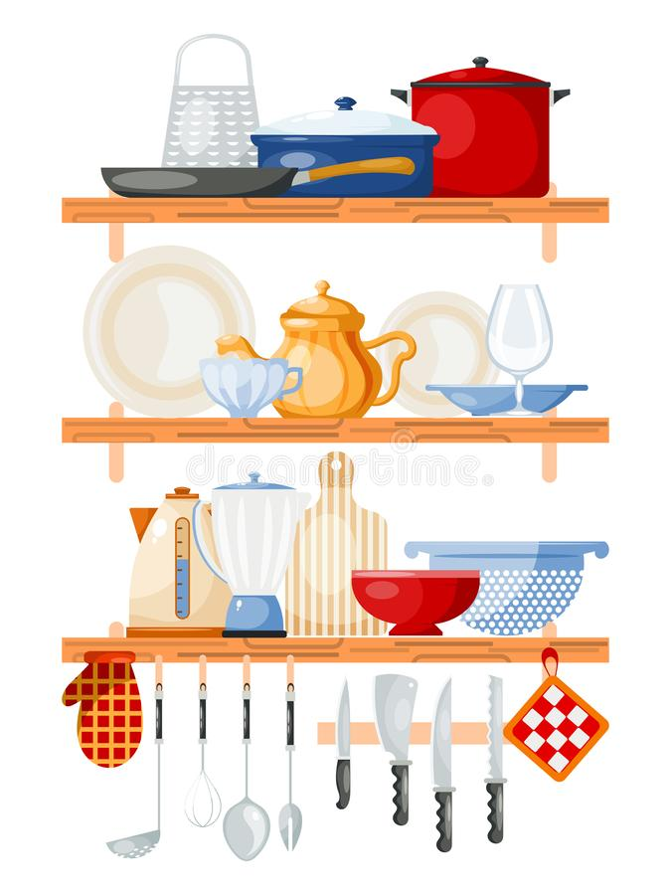
Молодцы!
Вы помогли Федоре аккуратно
расставить всю посуду!
Из этой поучительной истории про
Федору вы узнали, что вещи нужно
содержать в чистоте и порядке.

